Slide 1
중국인 유학생 등록금 위챗페이 결제 매뉴얼
신한은행 기관고객부
Notes:
우리는 자금이체 이며, 결제행위 주체가 아니므로, 현금영수증은 당사자간의 문제임.

Slide 2
1. 등록금 납부
[学费缴纳]

Slide 3
[ 위챗페이 등록금 결제서비스 안내 ]
[微信支付学费缴纳功能提示]
쉽고 간편하게 위챗페이(Wechat pay)로 대학 등록금 납부 가능합니다.
(可以轻松简便地通过微信支付学费)
홈페이지 주소 : https://www.shinhan.com/hpe/index.jsp#041007010000
(网址 )
< 납부절차 (支付程序) >
홈페이지 접속 ➔ 학교선택 ➔ 학번/개인가상계좌번호 입력 ➔ 납부금액(KRW)확인
(登陆网站 ➔ 选择学校 ➔ 输入学号和个人虚拟账户账号 ➔ 确认韩元学费金额)
➔ 결제대상금액확인(USD) ➔ 위챗페이 결제하기 ➔ QR코드 인식 ➔ 결제완료
➔ 确认美元学费金额(USD) ➔ 点击微信支付 ➔ 扫QR码 ➔ 支付完成
[참고] 위챗페이 등록금 결제서비스 거래시간
☞ 등록금 수납기간 中 은행영업일 기준 오전 10시부터 오후 19시까지 수납(휴일거래 불가)
(参考) 学费缴纳期间银行工作日早十点至晚七点可交易(公休日服务暂停)

Slide 4
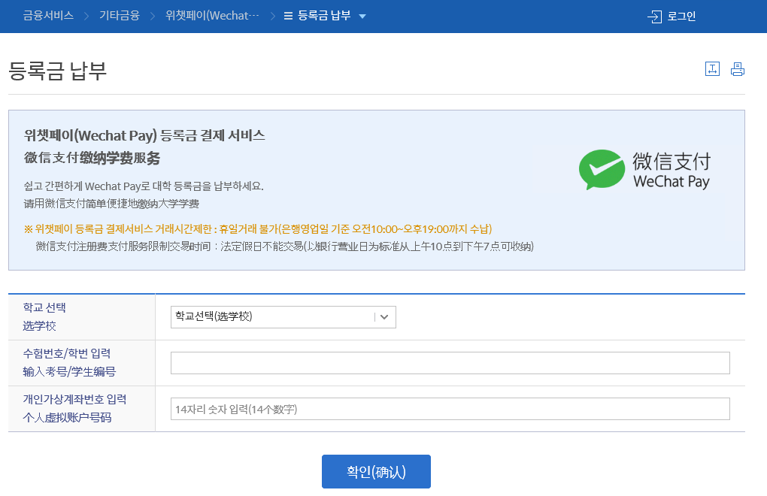

Slide 5
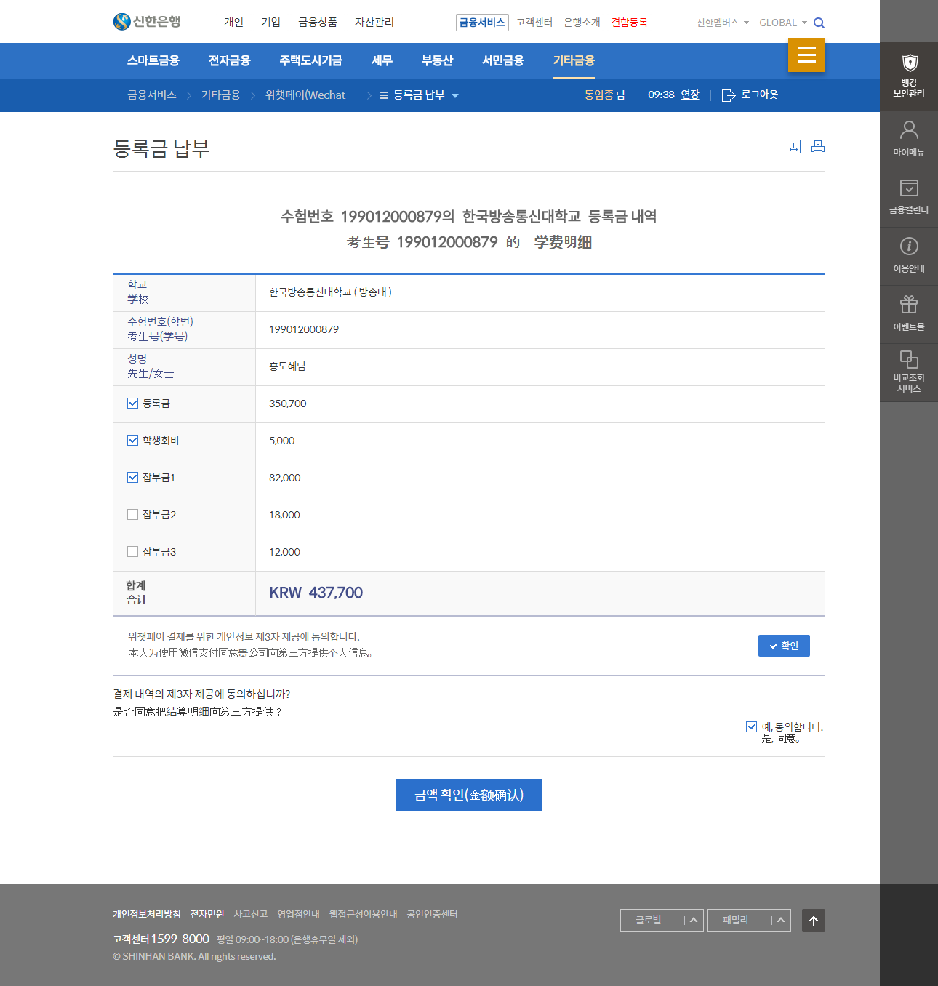

Slide 6
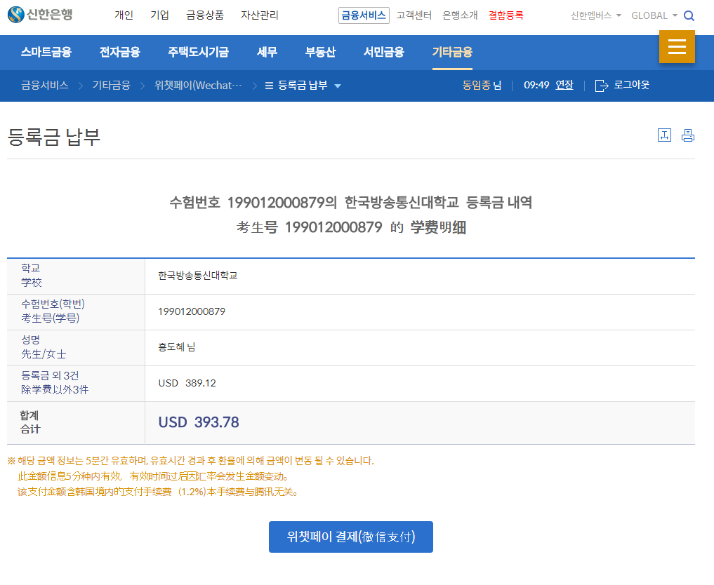
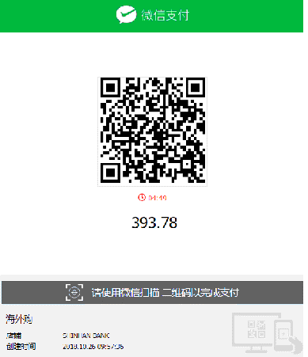

Slide 7
★ 必读 ★
2. 등록금 납부 확인 방법
[学费缴纳确认方法]

Slide 8
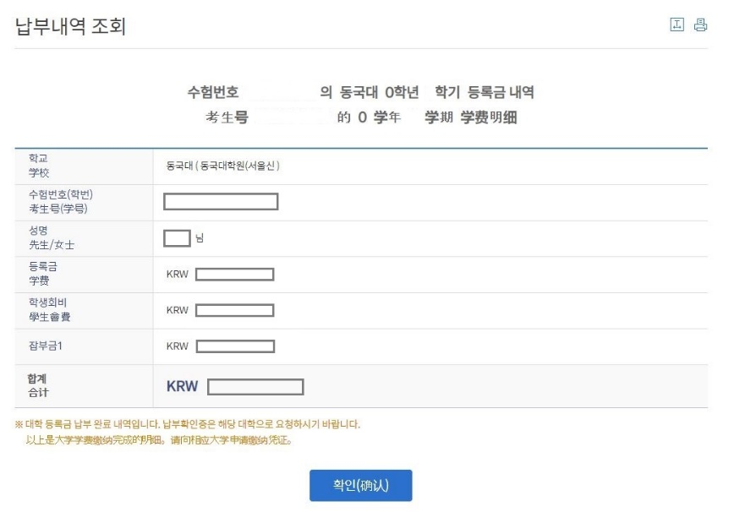
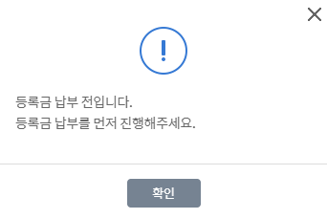
[ 등록금 납부 확인 방법] (学费缴纳确认方法)
홈페이지 주소(网址 ) : https://www.shinhan.com/hpe/index.jsp#041007020000
< 확인절차 (确认程序) >
홈페이지 접속 ➔ 학교선택 ➔ 학번 입력 ➔ 확인
(登陆网站 ➔ 选择学校 ➔ 输入学号 ➔确认)
[등록금 납부 완료] [学费缴纳完毕] | [등록금 납부 실패] [学费缴纳失败]
 | 재납부 필수 [须再次缴纳] ※ 납부 실패 등록금은 아래 메일주소로 환불 요청 [当缴纳失败时，请发送退款邮件至以下邮箱] (电子邮件地址 : jinrongyi@danal.co.kr)

